Slide 1



实验四 神经系统I——脊髓与脑干
人体解剖生理学实验课
任课教师：邴 杰
办公室电话：58802159-816
邮箱：bingjie@bnu.edu.cn
北京师范大学 生命科学学院 邴杰

Slide 2

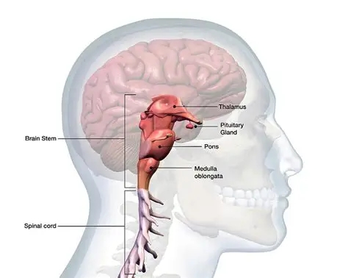
一、 实验目的与实验材料
实验目的
  掌握神经系统基本组成与常用术语
  构建脊髓的结构与功能模型
    深入认识脊髓的外部形态与内部核心结构，理解31对脊神经如何构成与躯干、四肢的联系。
  辨识十二对脑神经
    名称、功能性质（是感觉、运动还是混合）、以及与脑干的连接部位
实验材料
  脊髓标本和模型；脑干标本和模型；电子挂图
北京师范大学 国家级生命科学与技术实验教学中心 邴 杰

Slide 3
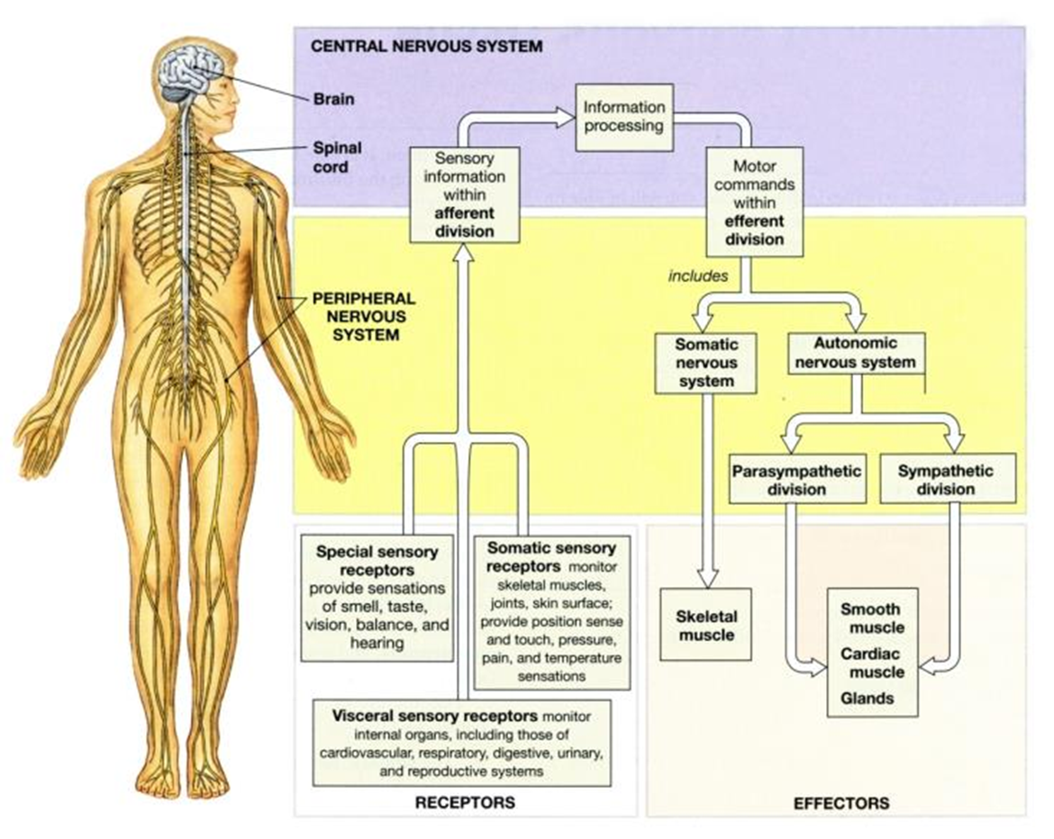
二、主要内容
1、神经系统首先分为两大部分：
  中枢神经系统：包括脑和脊髓，是信息的集成、处理和决策的“中央司令部”。
  周围神经系统：包括脑神经、脊神经和内脏神经，是连接中枢与身体各部（感受器和效应器）的“通信网络”。
根据功能，可以进一步划分：
  感受器：负责接收内外环境变化。可分为内感受器（感知体内环境，如血压、血糖）、外感受器（感知外界环境，如光、声、触压）和本体感受器（感知身体自身位置和运动状态，位于肌肉、肌腱和关节）。
  传出神经：负责执行中枢的命令。分为躯体运动神经（支配骨骼肌，产生随意运动，意识可控制）和内脏运动神经（即自主神经，支配心肌、平滑肌和腺体，调节心跳、消化等，通常不受意识直接控制）。
  效应器：如骨骼肌、心肌、平滑肌、腺体等
北京师范大学 国家级生命科学与技术实验教学中心 邴 杰

Slide 4
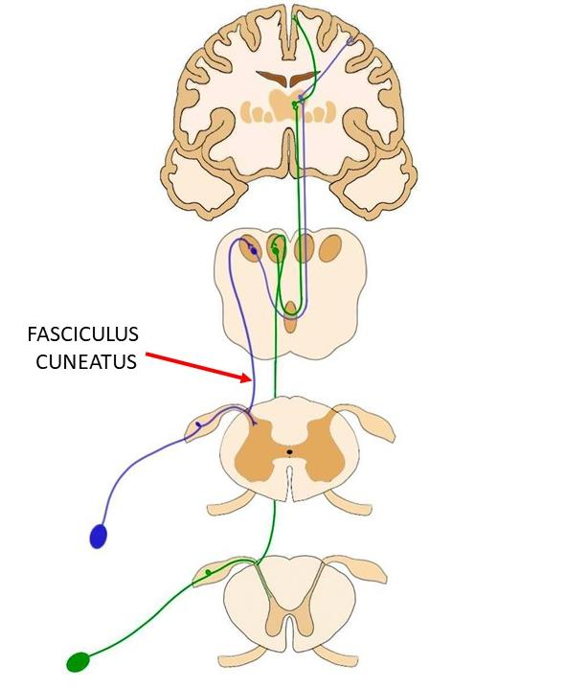
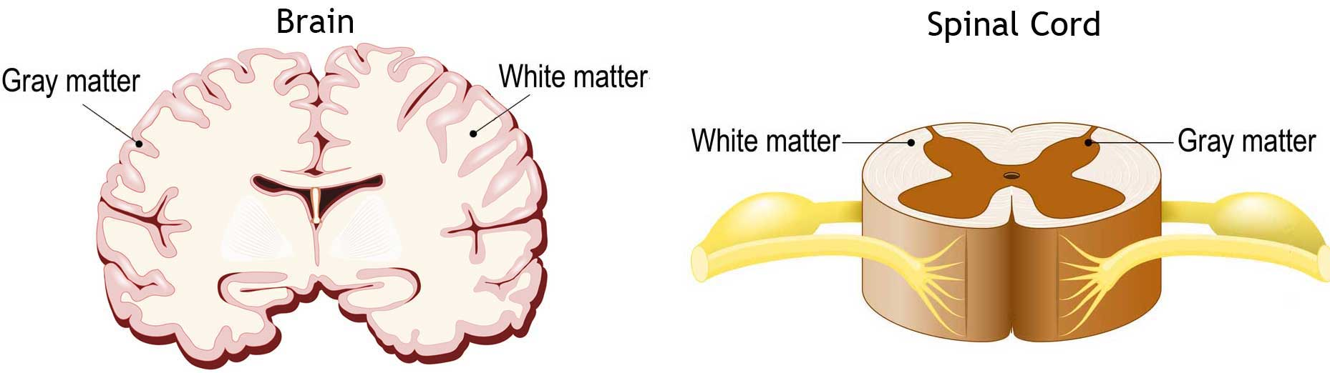
二、 主要内容
神经系统
中枢部
神经元包体集聚
灰质 grey matter
皮质 cortex
神经核 nucleus
神经纤维集聚
白质 white matter
髓质 medulla
纤维束 fasciculus
周围部
神经元胞体集聚神经节ganglion
神经纤维集聚
神经nerve
2、神经系统的常用术语
阅读右表，学习神经系统常用术语
cortex
medulla
北京师范大学 国家级生命科学与技术实验教学中心 邴 杰

Slide 5
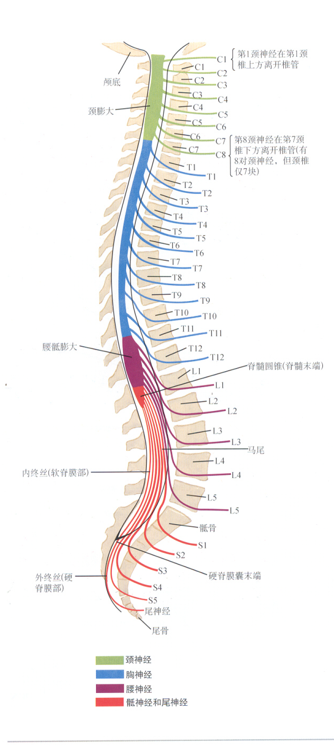
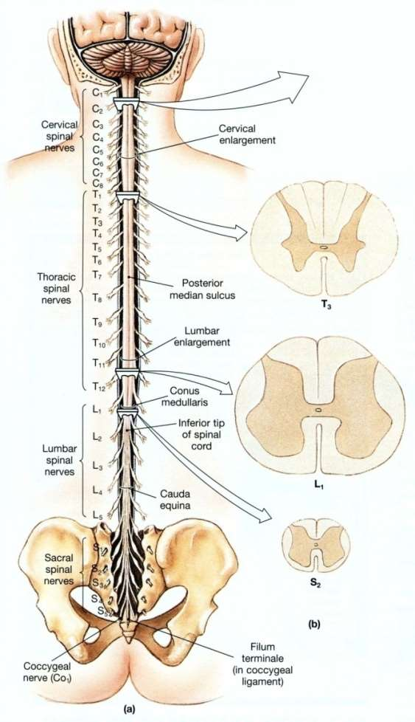
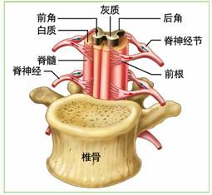
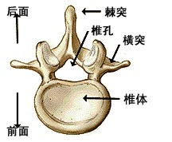
二、 主要内容
3、 脊髓的外形和内部结构
《人体组织学与解剖学》P253-257
外形：脊髓并非一条均匀的圆柱，它有两个膨大——颈膨大和腰骶膨大。请大家思考，为什么在这里会膨大？
节段与对应关系：脊髓分为31个节段（8颈、12胸、5腰、5骶、1尾）。脊柱的生长速度远快于脊髓，导致成人脊髓的末端仅达第一腰椎下缘。因此，脊髓节段与椎骨序数并不在同一水平。这一点在临床腰椎穿刺和麻醉时至关重要，必须避开脊髓，在低位腰椎间隙进行。
北京师范大学 国家级生命科学与技术实验教学中心 邴 杰

Slide 6
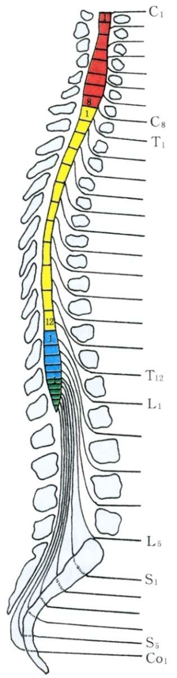
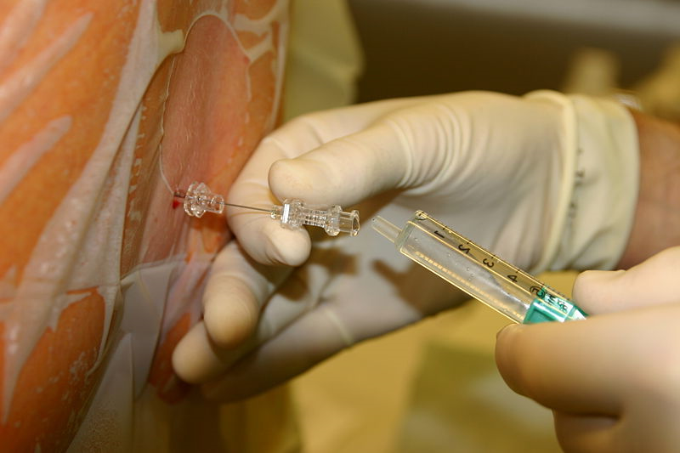
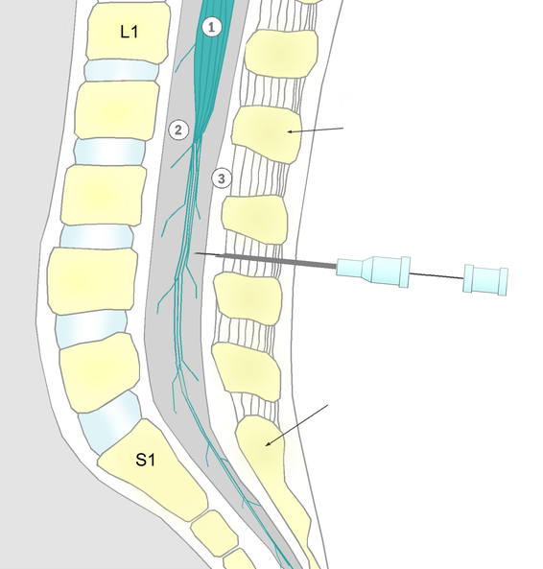
二、 主要内容
3 、脊髓的外形和内部结构
《人体组织学与解剖学》P253-257
外形：脊髓并非一条均匀的圆柱，它有两个膨大——颈膨大和腰骶膨大。请大家思考，为什么在这里会膨大？
节段与对应关系：脊髓分为31个节段（8颈、12胸、5腰、5骶、1尾）。脊柱的生长速度远快于脊髓，导致成人脊髓的末端仅达第一腰椎下缘。因此，脊髓节段与椎骨序数并不在同一水平。这一点在临床腰椎穿刺和麻醉时至关重要，必须避开脊髓，在低位腰椎间隙进行。
北京师范大学 国家级生命科学与技术实验教学中心 邴 杰

Slide 7
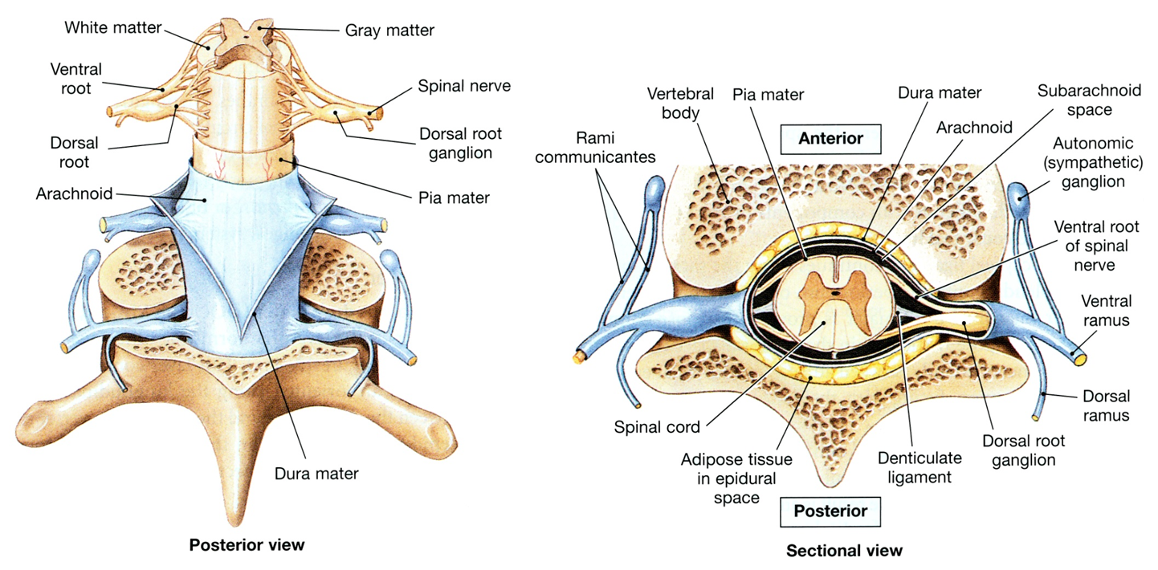
二、 主要内容
4、脊髓的被膜与内部结构
  三层被膜：脊髓从内到外由软膜、蛛网膜和硬膜包裹。软膜紧贴脊髓；蛛网膜与软膜之间是蛛网膜下腔，充满脑脊液，有缓冲和保护作用；硬膜与椎骨骨膜之间是硬膜外腔，是临床硬膜外麻醉的部位。
  内部结构：横切面上，核心是“H”形的灰质，周围是白质。灰质的前角内含下运动神经元的胞体，其轴突组成前根，直接支配骨骼肌；后角则是感觉神经元的中继站，接收来自脊神经节的感觉信息。白质则是由上行（感觉）、下行（运动）的纤维束构成的功能性“高速公路”。
说一说：请参照下图，在脊柱横切面模型上，辨认前后方位，并指出脊髓灰质和白质，前角和后角，三层被膜，硬膜外腔和蛛网膜下腔，前根和后根，背根/脊神经节，交感神经节（椎旁节），前支和后支，以及交通支。
北京师范大学 国家级生命科学与技术实验教学中心 邴 杰

Slide 8
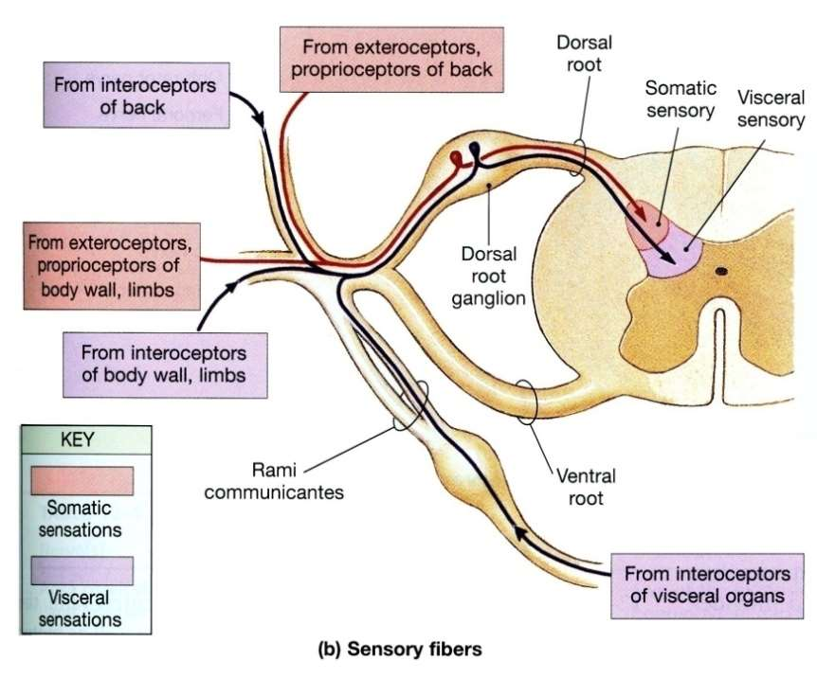
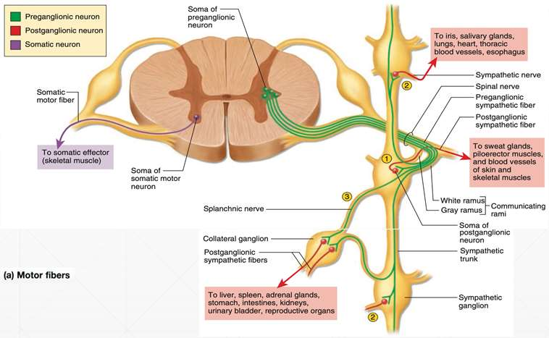
二、 主要内容
5、脊神经《人体组织学与解剖学》p285-287,304-306
31对脊神经是连接脊髓与躯干四肢的“信息总缆”。每一对脊神经都是混合性的，含有感觉和运动两种纤维。
脊神经出椎间孔后立即分为：
  前支：粗大，相互交织形成神经丛（颈丛、臂丛、腰丛、骶丛），再分支支配四肢和躯干前外侧的肌肉与皮肤。
  后支：较细，支配项、背、腰骶部的深层肌肉和皮肤。
  交通支：连接脊神经与交感干，是交感纤维进出脊髓的通道。
说一说：
请阅读左图和上图，说出脊神经含有哪几类纤维？分别与脊髓的什么部位相连接？其大体分布和功能是怎样的？
请在图中和模型上辨认脊髓附近的脊（背根）神经节和交感神经节（椎旁节、椎前节），请说出其中神经元的名称和性质。
请辨认脊神经主要分支，说出前支、后支的大体分布，交通支的位置，以及灰、白交通支的区别，和灰交通支的去向。
北京师范大学 国家级生命科学与技术实验教学中心 邴 杰

Slide 9
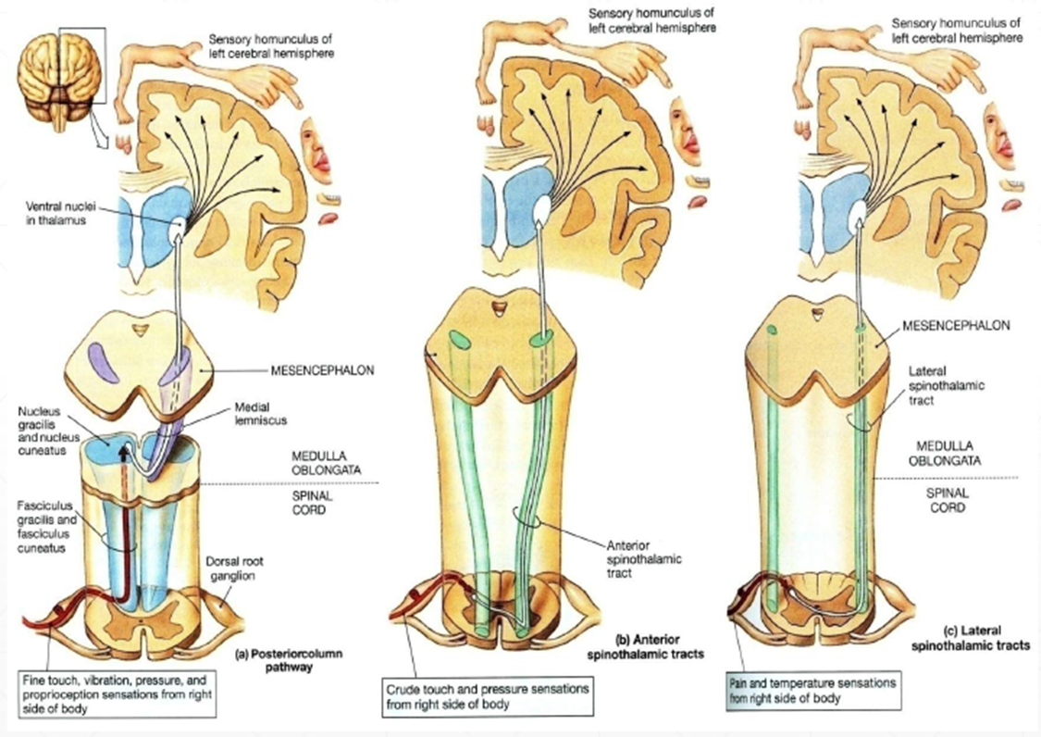
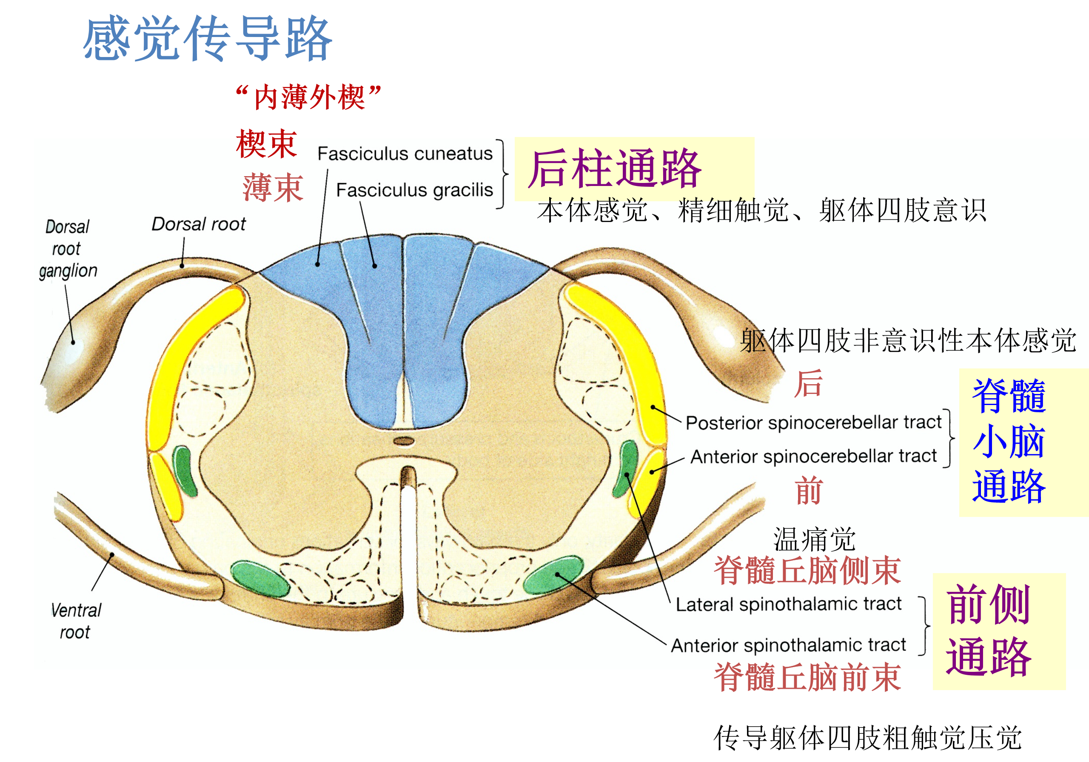
二、 主要内容
6、躯体感觉传导通路
信息从四肢躯干传到大脑产生感觉的三条核心通路：
  意识性本体感觉和精细触觉通路：其信息走行在脊髓的后索（薄束和楔束），在延髓的薄束核和楔束核中继后交叉，最终传至大脑皮层。这条通路能感知关节的位置和运动状态，如闭眼摸鼻。
  痛温觉和粗触觉通路：其信息在脊髓后角中继后，立即交叉到对侧，分别走行在脊髓丘脑后和前束中上行。
共同特点：①通常由三级神经元接替；②存在一次交叉（决定了大脑半球管理对侧躯体的感觉）；③最终投射至大脑皮层的特定感觉区。
北京师范大学 国家级生命科学与技术实验教学中心 邴 杰

Slide 10
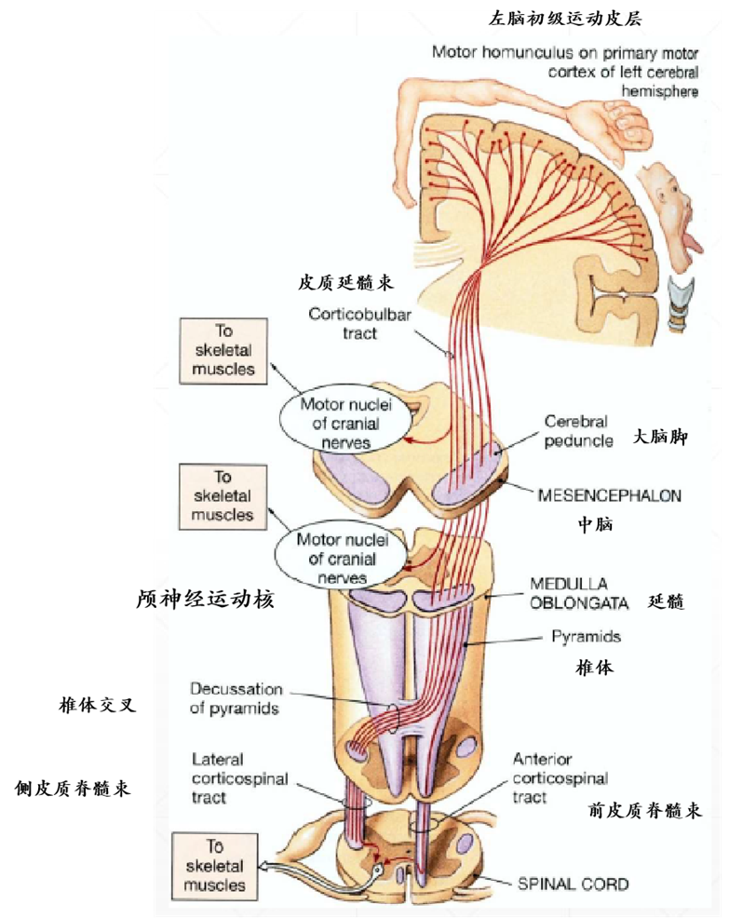
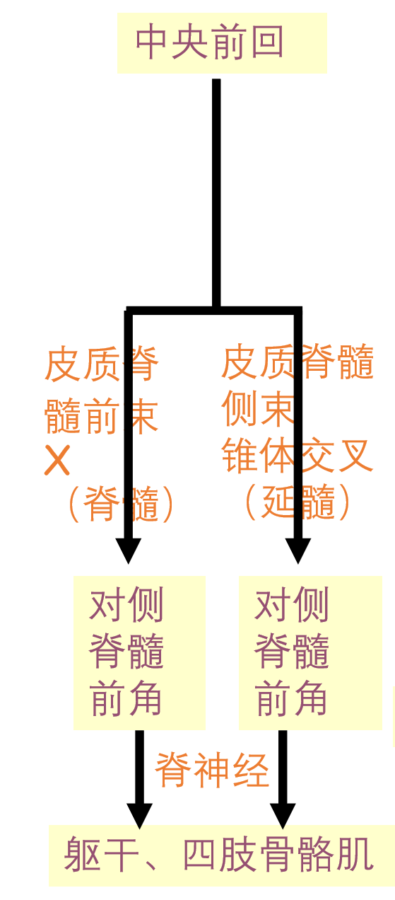
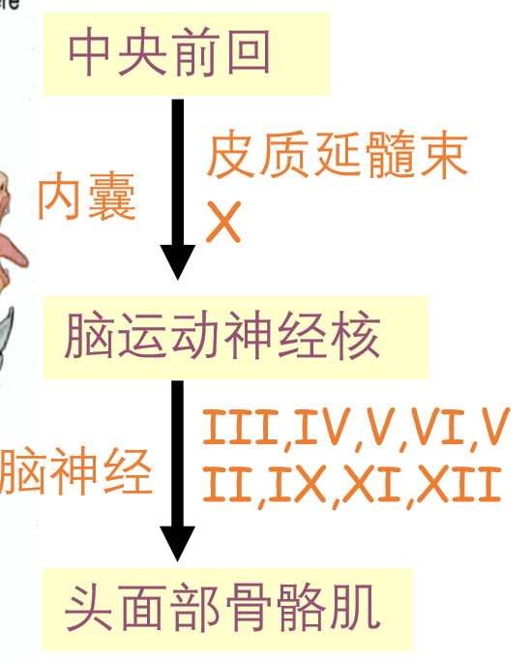
二、 主要内容
7、躯体运动传导通路
  大脑的指令下达至肌肉，关键在于皮质脊髓束（又称锥体束）。
  通路：从大脑初级运动皮质的上运动神经元发出纤维，下行经过内囊、脑干，在延髓的锥体交叉处大部分纤维交叉到对侧，在脊髓外侧索下行，最终与脊髓前角的下运动神经元形成突触，后者再发出纤维支配骨骼肌。
  上、下运动神经元损伤的鉴别是神经科诊断的核心：上运动神经元损伤（如脑卒中）导致痉挛性瘫痪（肌张力增高）；下运动神经元损伤（如脊髓灰质炎）导致弛缓性瘫痪（肌张力降低、肌肉萎缩）。
北京师范大学 国家级生命科学与技术实验教学中心 邴 杰

Slide 11
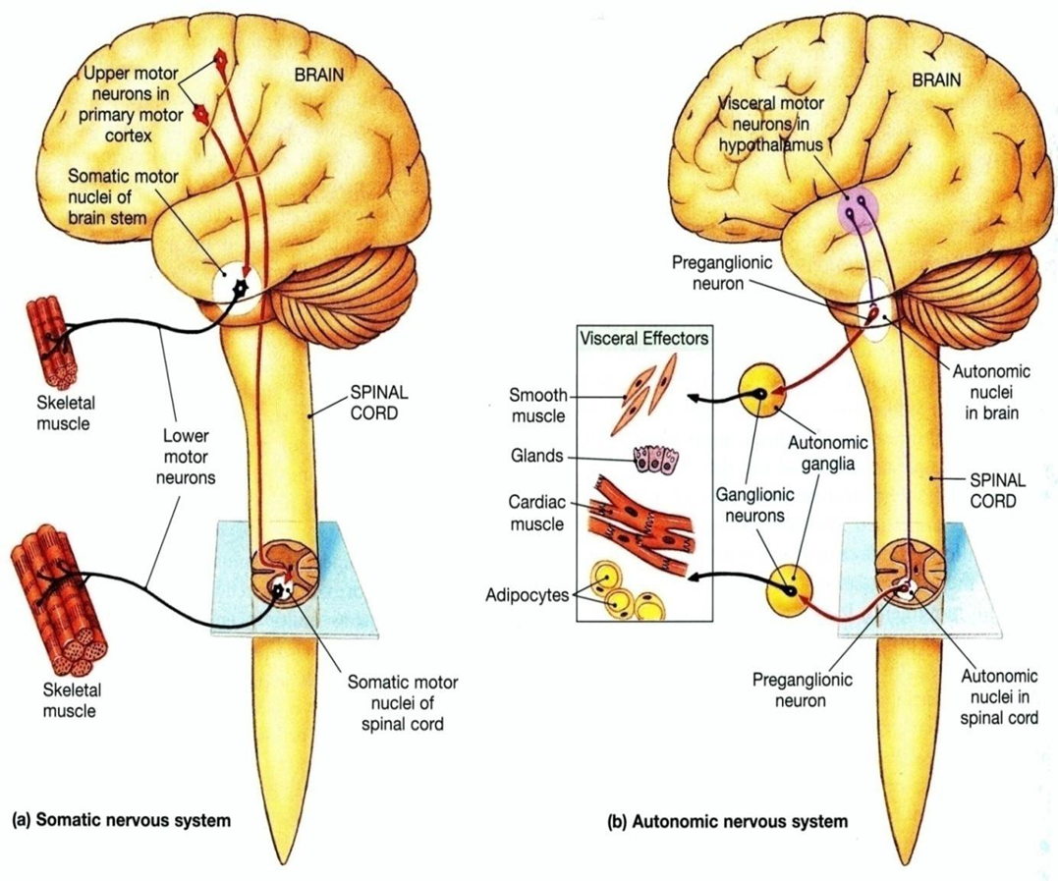
二、 主要内容
8、自主神经系统传导通路
躯体运动神经系统与自主神经系统的主要区别
《人体组织学与解剖学》302
辨识右图，理解两 类传出神经系统的 的主要区别：发出部位、靶器官、外周神经节等。
神经系统 | 躯体运动神经系统 | 自主神经系统
效应器 | 骨骼肌 受意识支配 | 平滑肌、心肌、腺体 不受意识支配
是否换神经元 | 低级中枢直达支配器官 | 节前神经元-自主神经节-节后神经元（可一对多）
髓鞘 | 粗大有髓纤维 | 节前为薄髓有髓纤维 节后为无髓纤维
胞体位置 | 脑干和脊髓全长灰质前角 | 节前胞体脑干和脊髓胸腰段侧角及骶段骶副交感核
存在形式 | 神经干 | 节后纤维攀附脏器或血管成神经丛
神经纤维成分 | 一种神经纤维 | 交感和副交感神经纤维
北京师范大学 国家级生命科学与技术实验教学中心 邴 杰

Slide 12
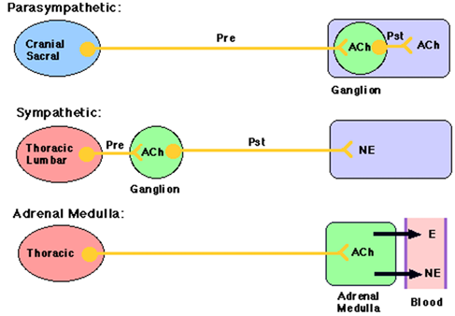
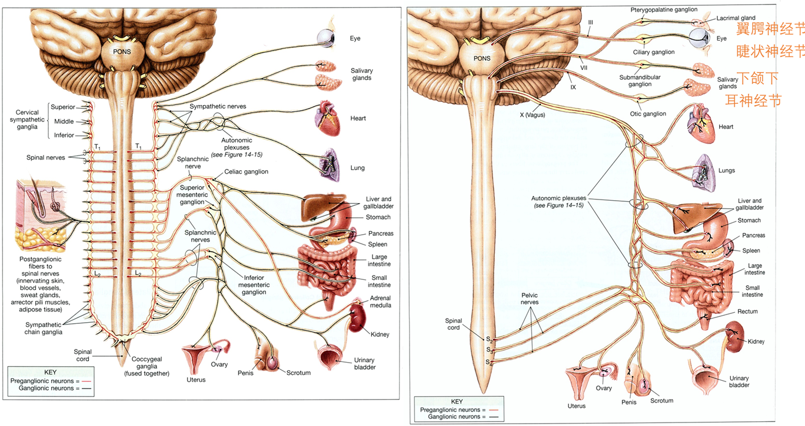
二、 主要内容
8、自主神经系统传导通路
除了受意识支配的躯体运动，还有一套自主神经系统。
分为交感神经和副交感神经，主要区别：
  发出部位：交感神经发自脊髓的胸腰段（T1-L2），故称“胸腰系统”；副交感神经发自脑干（通过第III、VII、IX、X对脑神经）和脊髓的骶段（S2-S4），故称“颅骶系统”。
  神经节位置：交感神经的节后神经元位于椎旁节或椎前节，离脊髓近而离效应器远；副交感神经的节后神经元位于器官旁节或器官壁内，离效应器近。
  功能：二者通常相互拮抗，共同调节内脏活动。交感神经主导“战或逃”反应（如心跳加速、支气管扩张）；副交感神经主导“休养生息”反应（如心跳减慢、促进消化）。但，竖毛肌只有交感神经支配。
《人体组织学与解剖学》p302
北京师范大学 国家级生命科学与技术实验教学中心 邴 杰

Slide 13
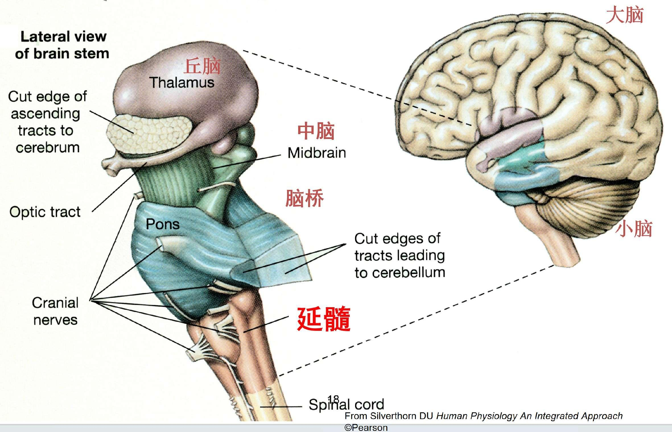
二、 主要内容
9、脑干的外形
脑干自上而下由中脑、脑桥和延髓三部分组成，大脑与脊髓之间的“桥梁”和“枢纽”。
北京师范大学 国家级生命科学与技术实验教学中心 邴 杰

Slide 14
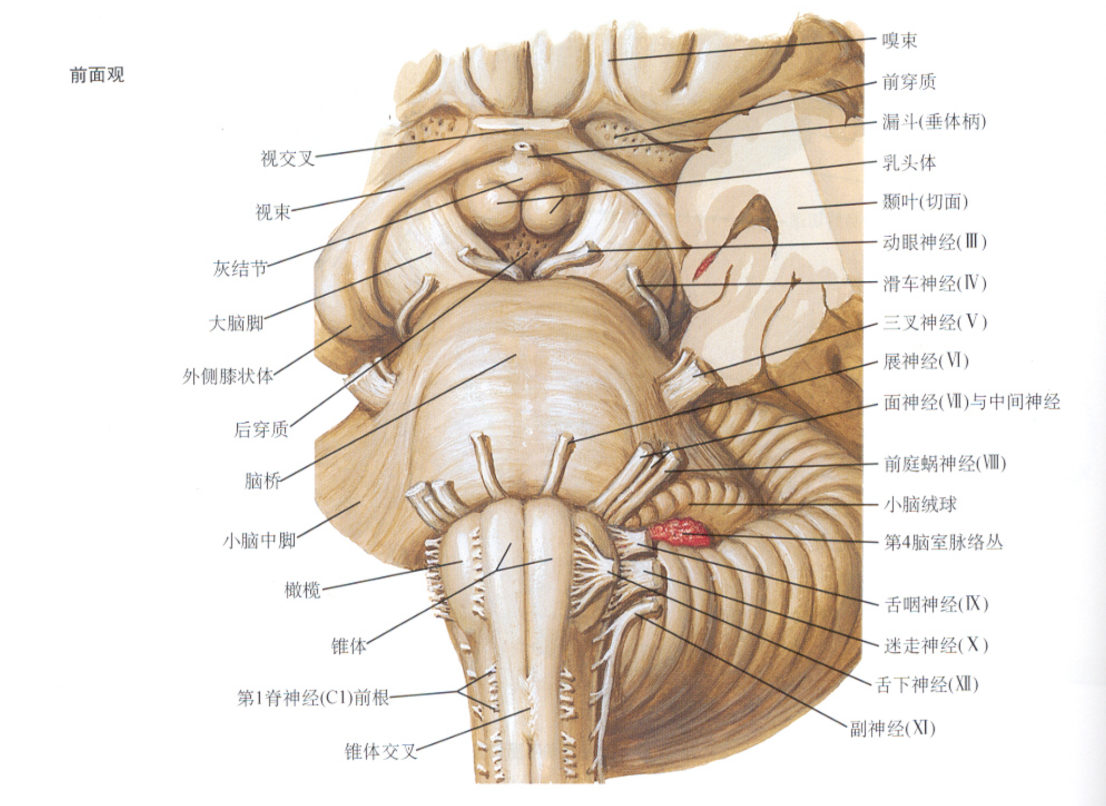
二、 主要内容
9、脑干的外形
脑干自上而下由中脑、脑桥和延髓三部分组成，大脑与脊髓之间的“桥梁”和“枢纽”。
  腹侧面观：延髓的锥体、脑桥的基底部、中脑的大脑脚，这些隆起内部是重要的下行运动纤维束。此外，除嗅神经和视神经外，其余10对脑神经均与脑干相连。
  背侧面观：可见中脑的四叠体（上丘、下丘），以及延髓和脑桥背侧敞开形成的第四脑室底，其上有复杂的神经核团图案。
脑干腹面观
北京师范大学 国家级生命科学与技术实验教学中心 邴 杰

Slide 15
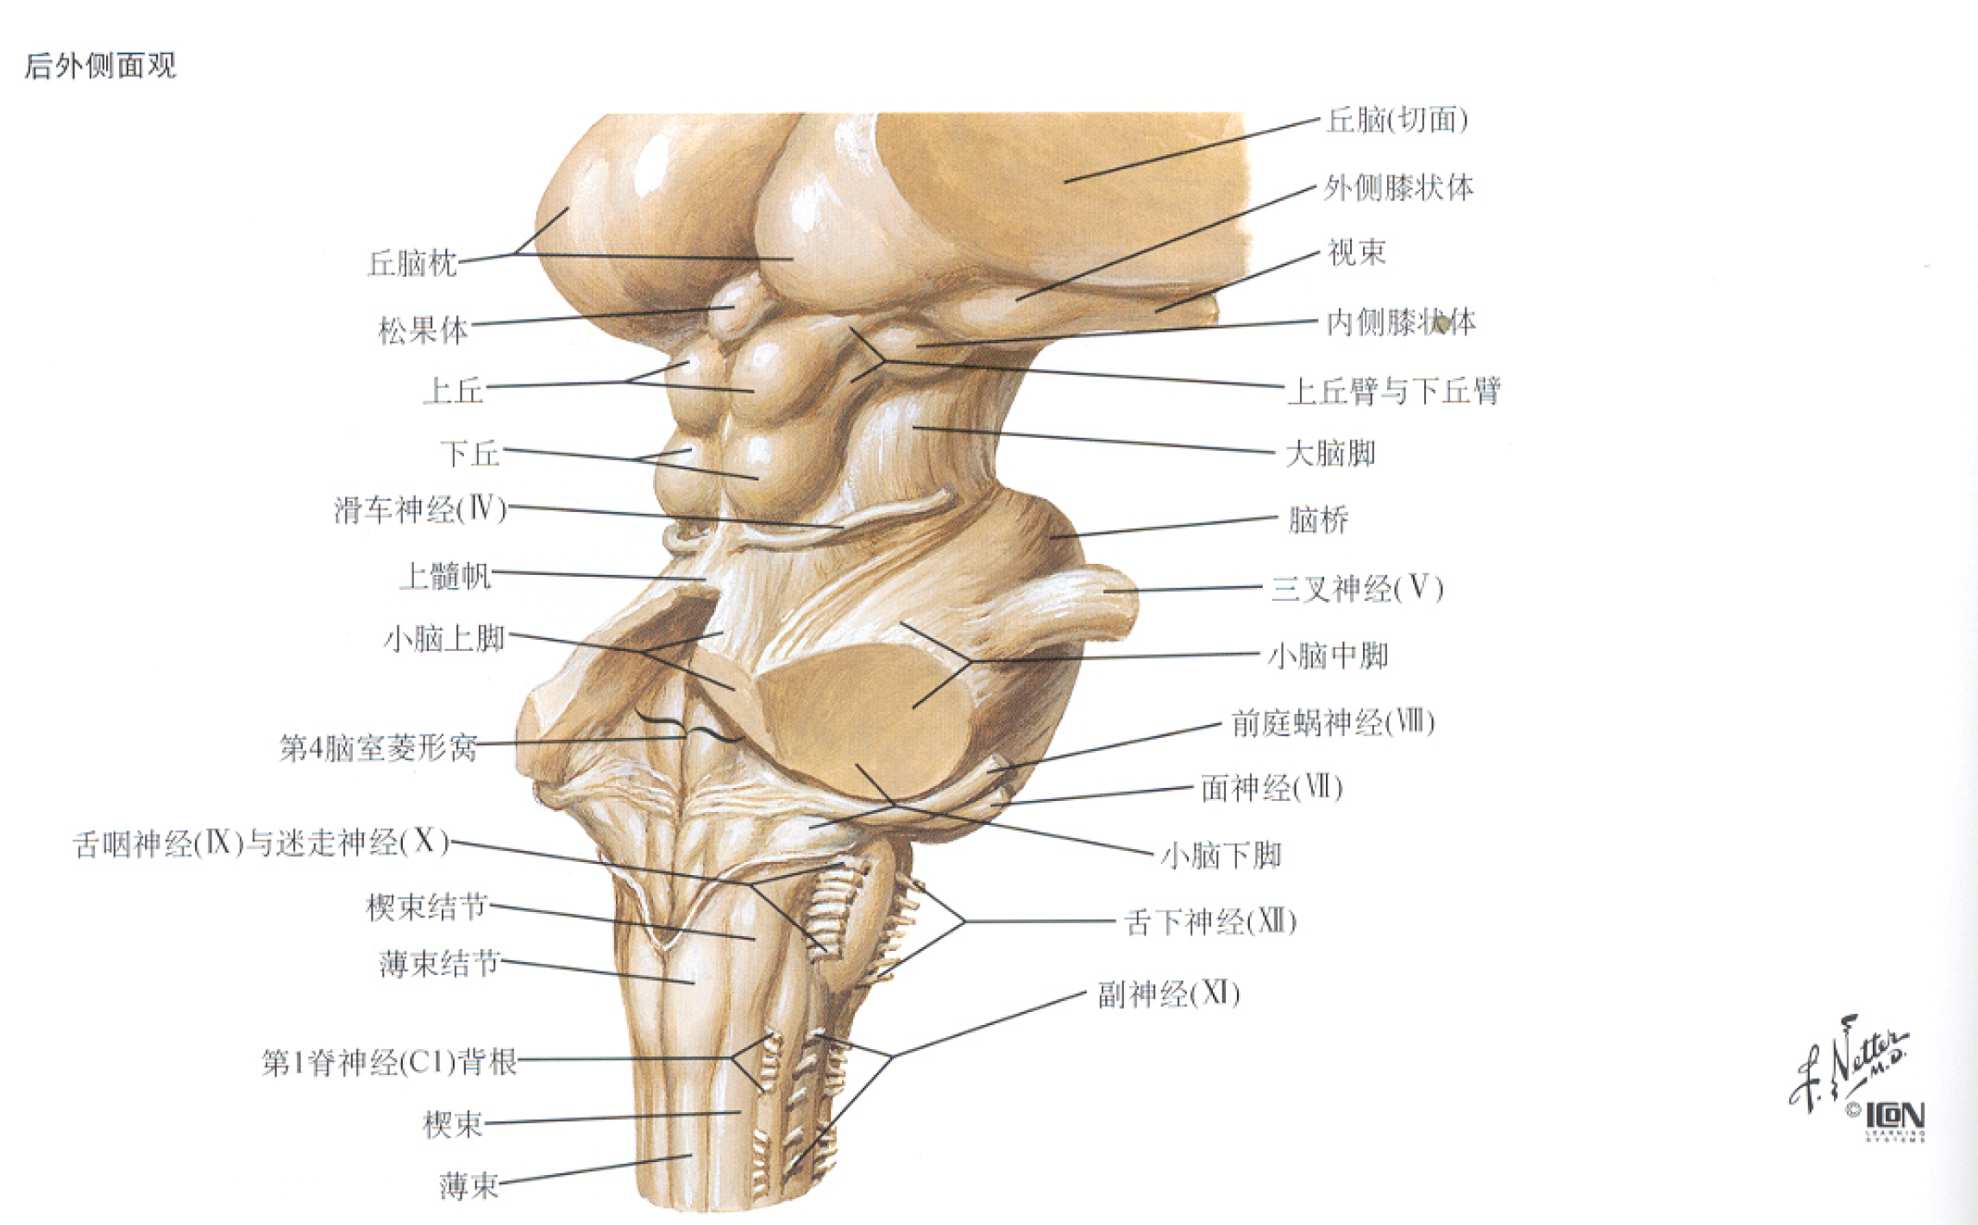
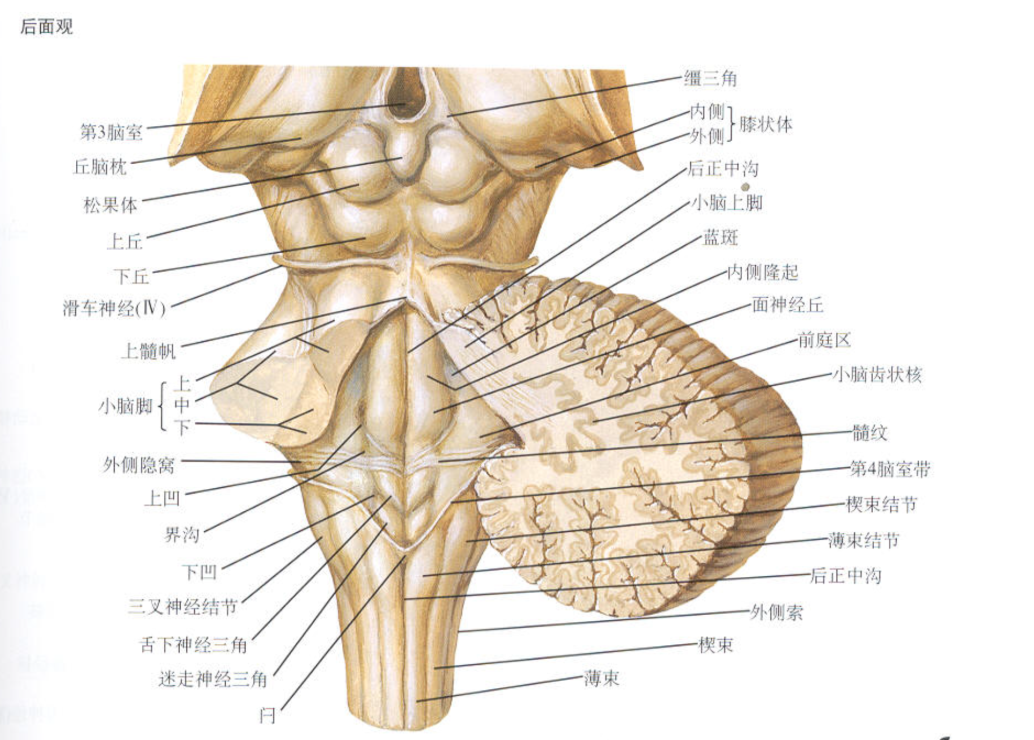
二、 主要内容
9、脑干的外形
脑干自上而下由中脑、脑桥和延髓三部分组成，大脑与脊髓之间的“桥梁”和“枢纽”。
  腹侧面观：延髓的锥体、脑桥的基底部、中脑的大脑脚，这些隆起内部是重要的下行运动纤维束。此外，除嗅神经和视神经外，其余10对脑神经均与脑干相连。
  背侧面观：可见中脑的四叠体（上丘、下丘），以及延髓和脑桥背侧敞开形成的第四脑室底，其上有复杂的神经核团图案。
脑干背面观
北京师范大学 国家级生命科学与技术实验教学中心 邴 杰

Slide 16
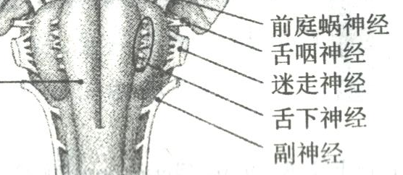
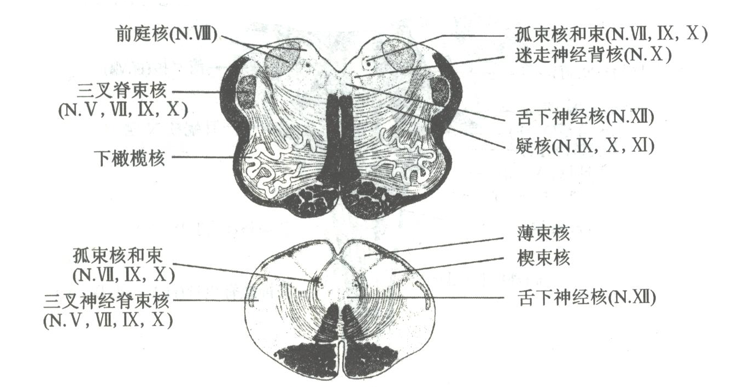
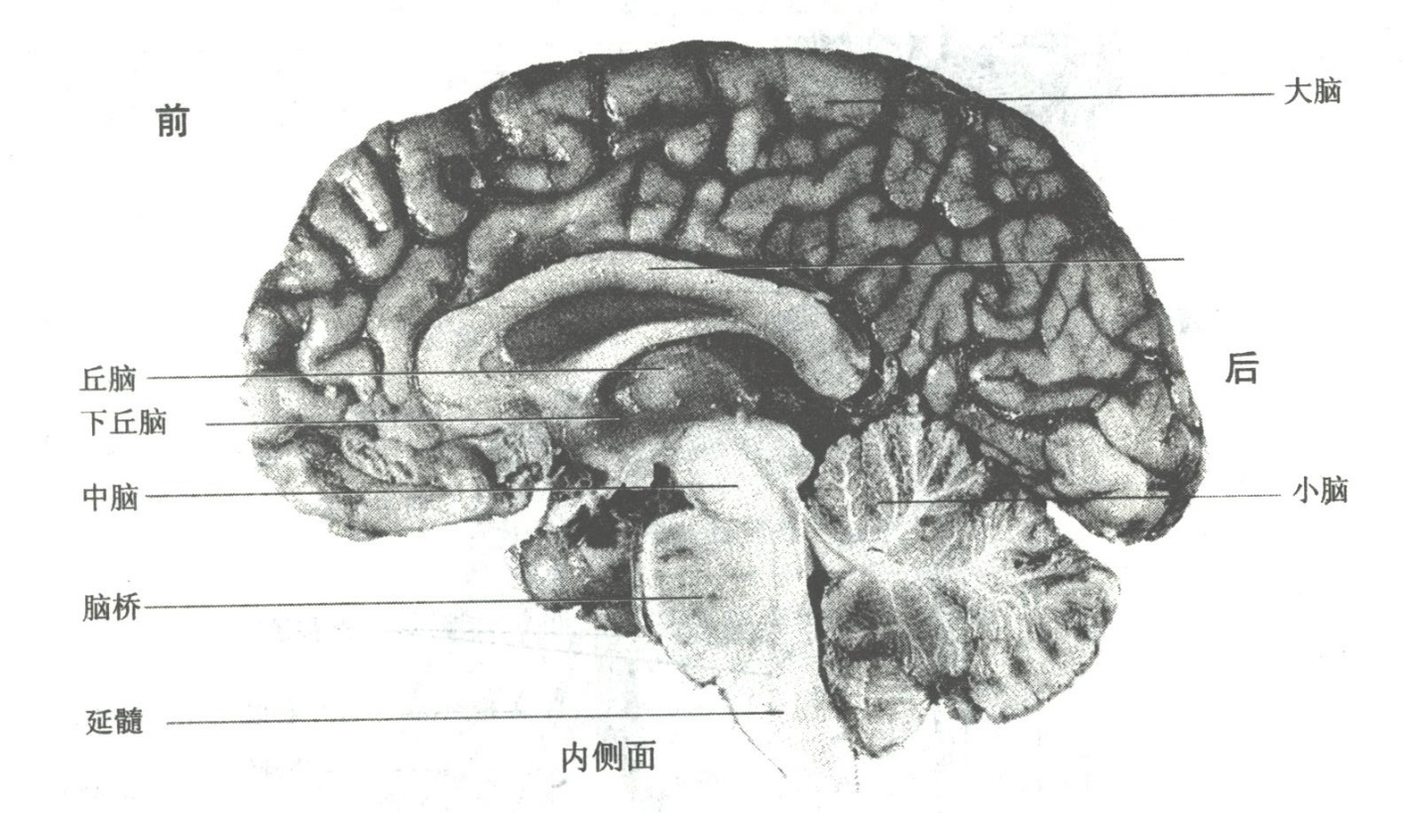
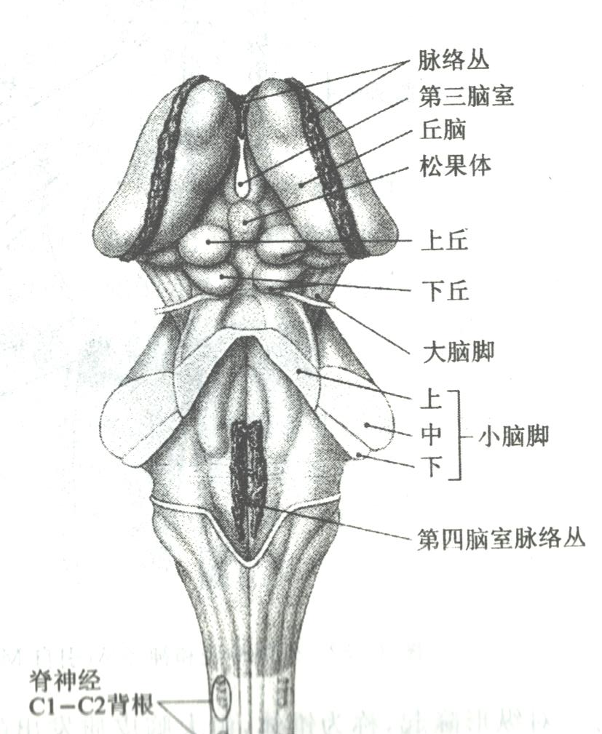
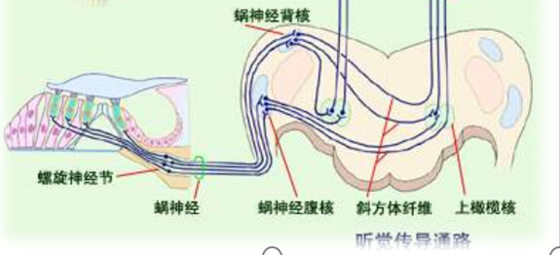
二、 主要内容
延髓
延髓是脊髓的直接延续，是维持生命活动的“关键节点”。
  腹侧面：最醒目的是锥体和锥体交叉，这里是皮质脊髓束大部分纤维交叉到对侧的地方，决定大脑对侧支配的原则。其外侧的卵圆形隆起是橄榄体，其内的下橄榄核是向小脑传递感觉信息的重要中继站。上橄榄核：参与听反射（头部转动，不同频率感知）
  背侧面：下部是薄束结节和楔束结节，其深面就是薄束核和楔束核，是本体感觉通路的第一级中继站。上部参与构成第四脑室底。
橄榄核
锥体
背侧
腹侧
背侧观
北京师范大学 国家级生命科学与技术实验教学中心 邴 杰

Slide 17
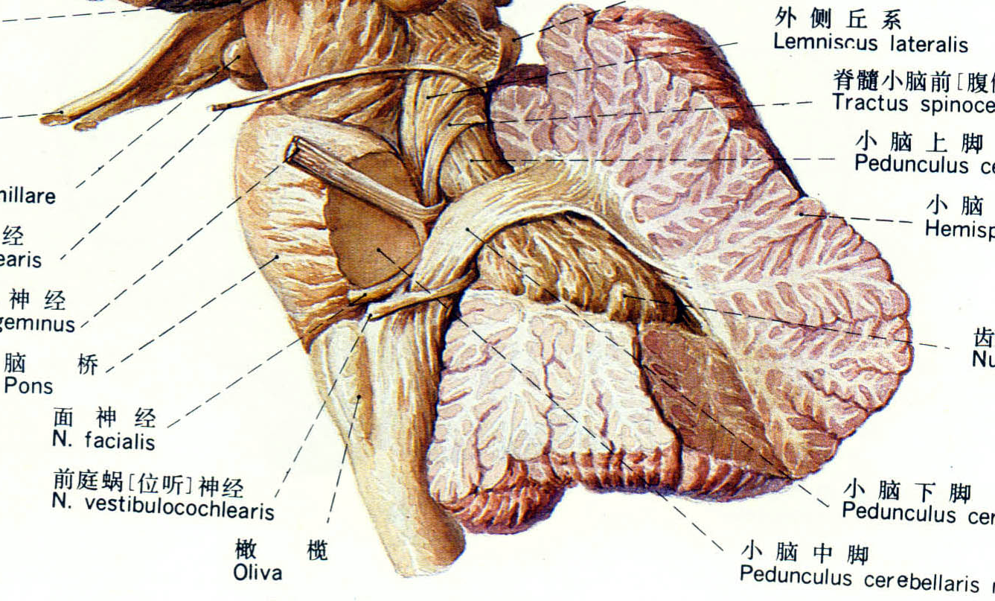
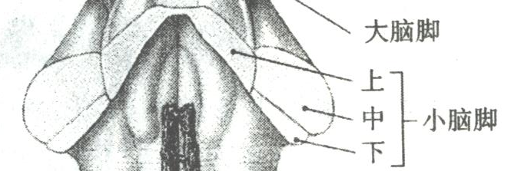
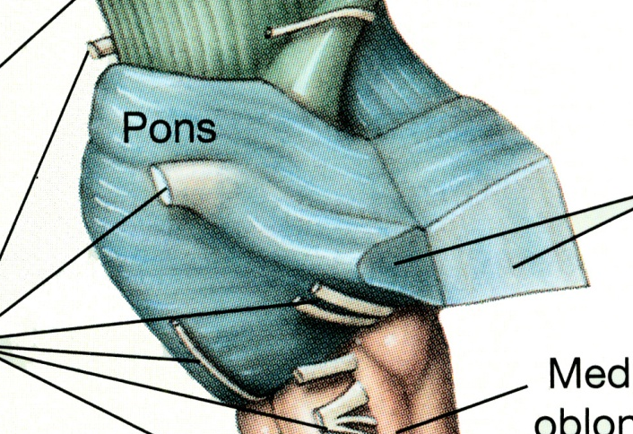
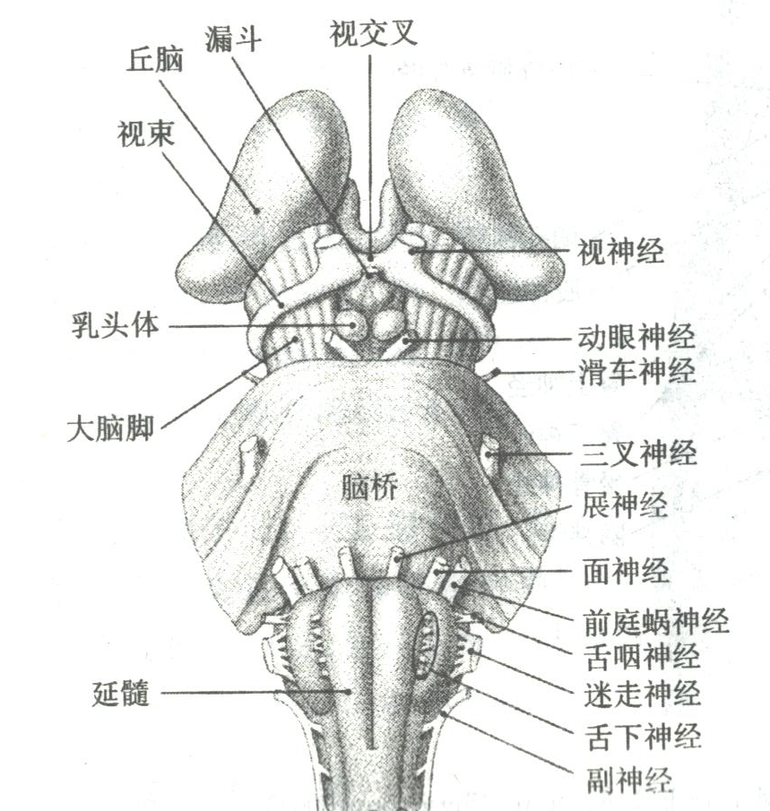
二、 主要内容
脑桥
脑桥是连接大脑、小脑和脊髓的“桥梁”。
  腹侧面：宽阔隆起的基底部，内含大量的横向纤维和脑桥核，将来自大脑皮质的运动指令中继后传向小脑，是小脑对运动进行协调和校正的关键环节。其上附着有三叉、外展、面、位听神经。
  背侧面：参与构成第四脑室底的上半部分。其两侧与小脑相连的巨大纤维束称为小脑中脚或脑桥臂，正是脑桥-小脑联系的解剖学体现。
背侧观
腹侧观
北京师范大学 国家级生命科学与技术实验教学中心 邴 杰

Slide 18
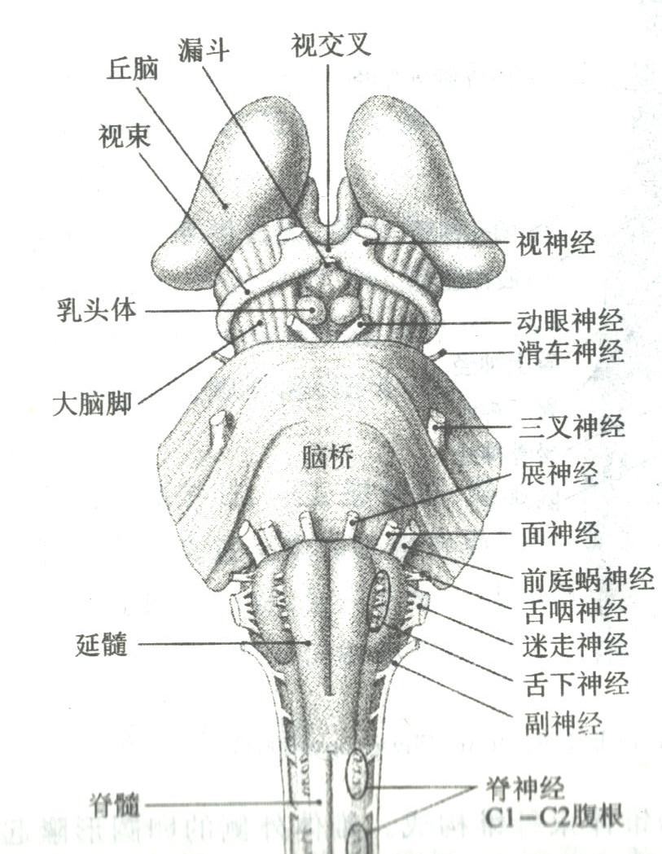
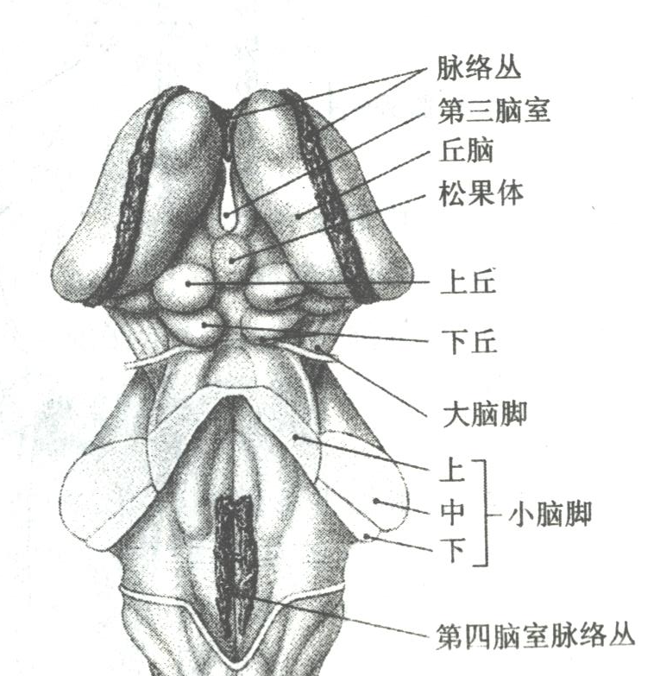
二、 主要内容
中脑
中脑是脑干中最靠上的部分，结构虽小，功能核心。
  腹侧面：一对粗大的大脑脚，承载着大量从大脑下行至脑桥、延髓和脊髓的纤维。
  背侧面：两对圆形隆起——四叠体。上丘是视觉反射中枢，参与协调眼、头对视觉刺激的转动；下丘是听觉传导通路的重要中继站，参与听觉反射。
腹侧观
  滑车神经
背侧观
北京师范大学 国家级生命科学与技术实验教学中心 邴 杰

Slide 19
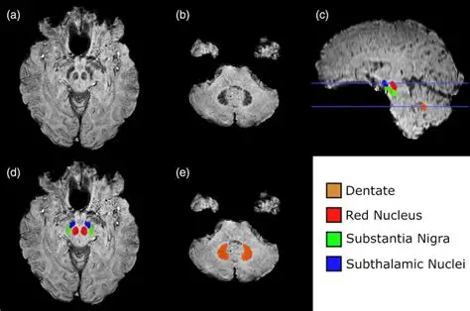
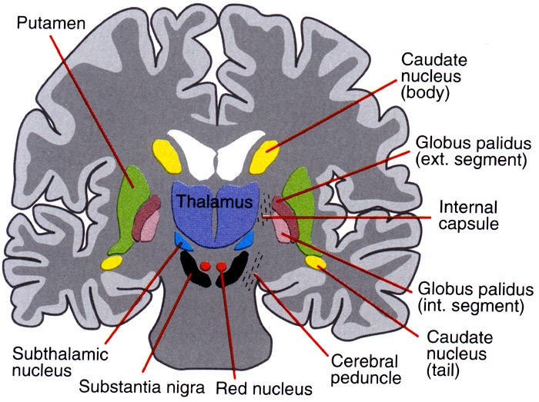
二、 主要内容
中脑
中脑是脑干中最靠上的部分，结构虽小，功能核心。
  腹侧面：一对粗大的大脑脚，承载着大量从大脑下行至脑桥、延髓和脊髓的纤维。
  背侧面：两对圆形隆起——四叠体。上丘是视觉反射中枢，参与协调眼、头对视觉刺激的转动；下丘是听觉传导通路的重要中继站，参与听觉反射。
  内部结构：
    红核：与运动的协调，特别是屈肌张力调节有关，发出红核脊髓束。
    黑质：分泌多巴胺，投射到大脑的纹状体。黑质多巴胺能神经元的退化是导致帕金森病（运动迟缓、震颤、僵直）的直接原因。此外，它也深度参与情绪和奖赏机制。
北京师范大学 国家级生命科学与技术实验教学中心 邴 杰

Slide 20
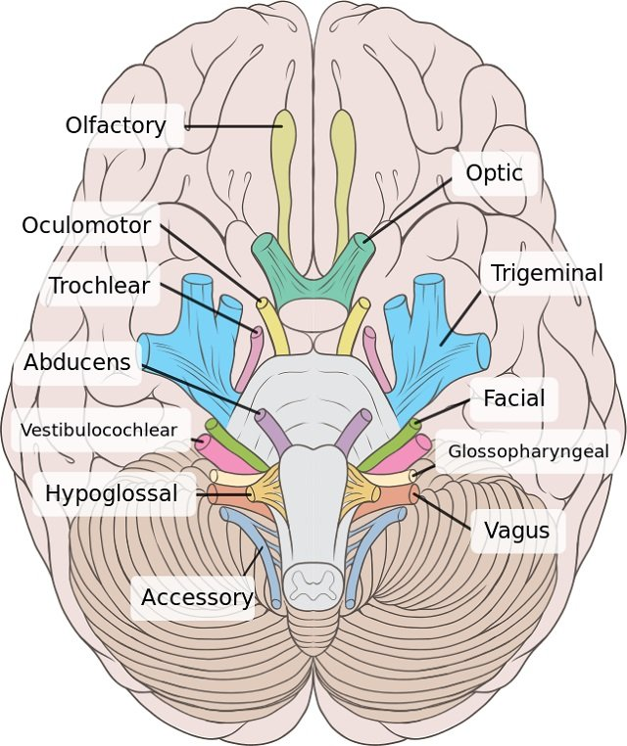
二、 主要内容
脑神经
十二对脑神经。为了方便记忆，有一句口诀：
“一嗅二视三动眼，四滑五叉六外展，七面八听九舌咽，十迷十一副十二舌下全”。
其核心属性：
  纯感觉性（I, II, VIII）：如嗅神经（I）、视神经（II）、前庭蜗神经（VIII）。
  纯运动性（III, IV, VI, XI, XII）：如动眼神经（III）、滑车神经（IV）、副神经（XI）、舌下神经（XII）。
  混合性（V, VII, IX, X）：如三叉神经（V）、面神经（VII）、舌咽神经（IX）、迷走神经（X）。迷走神经（X）是分布最广的脑神经，支配从咽喉到腹腔大部分脏器的运动和感觉。
北京师范大学 国家级生命科学与技术实验教学中心 邴 杰

Slide 21
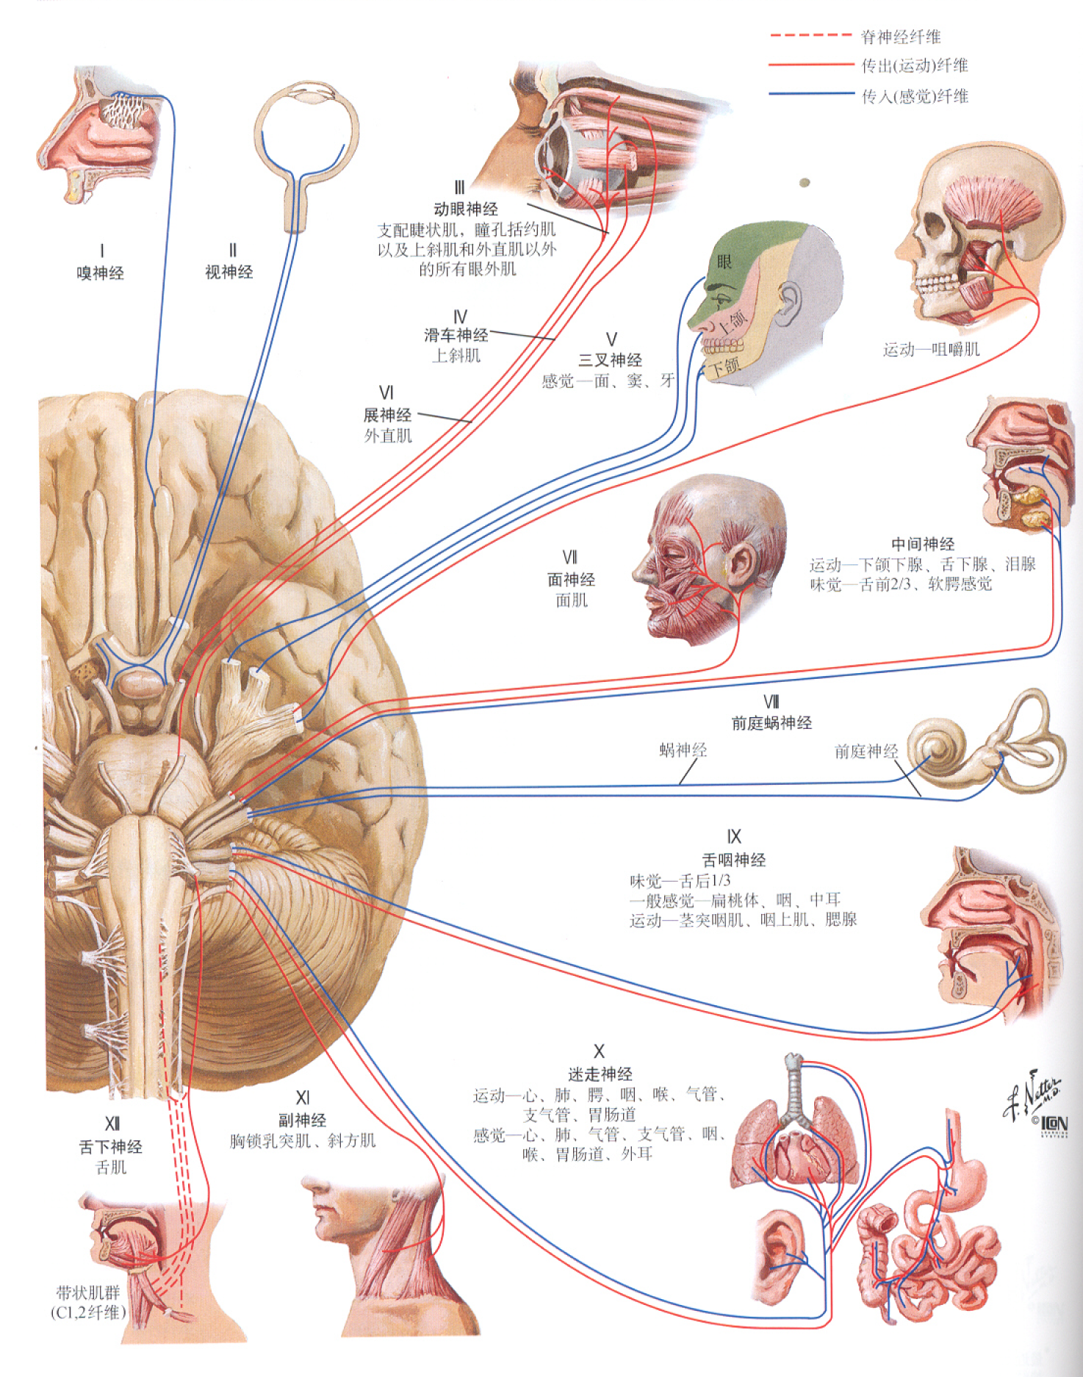
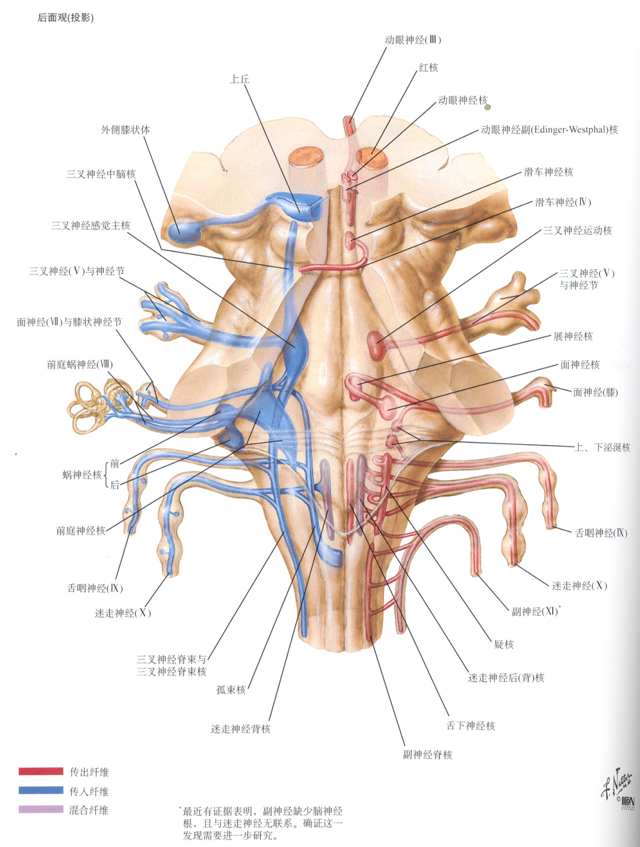
二、 主要内容
脑神经
十二对脑神经。为了方便记忆，有一句口诀：
“一嗅二视三动眼，四滑五叉六外展，七面八听九舌咽，十迷十一副十二舌下全”。
其核心属性：
  纯感觉性（I, II, VIII）：如嗅神经（I）、视神经（II）、前庭蜗神经（VIII）。
  纯运动性（III, IV, VI, XI, XII）：如动眼神经（III）、滑车神经（IV）、副神经（XI）、舌下神经（XII）。
  混合性（V, VII, IX, X）：如三叉神经（V）、面神经（VII）、舌咽神经（IX）、迷走神经（X）。迷走神经（X）是分布最广的脑神经，支配从咽喉到腹腔大部分脏器的运动和感觉。
北京师范大学 国家级生命科学与技术实验教学中心 邴 杰

Slide 22
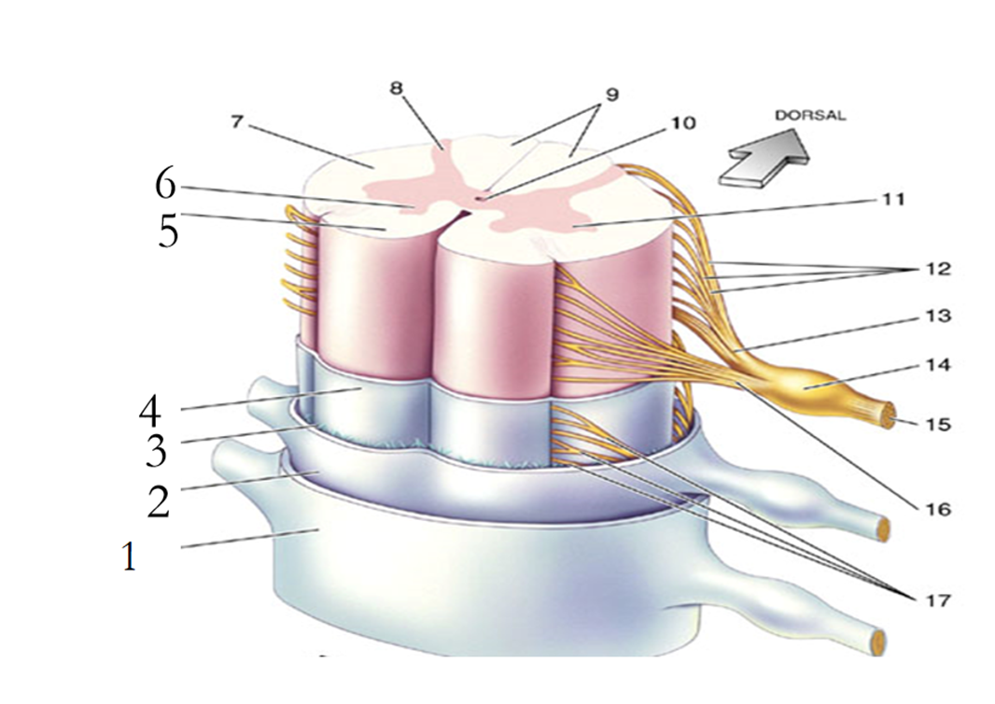
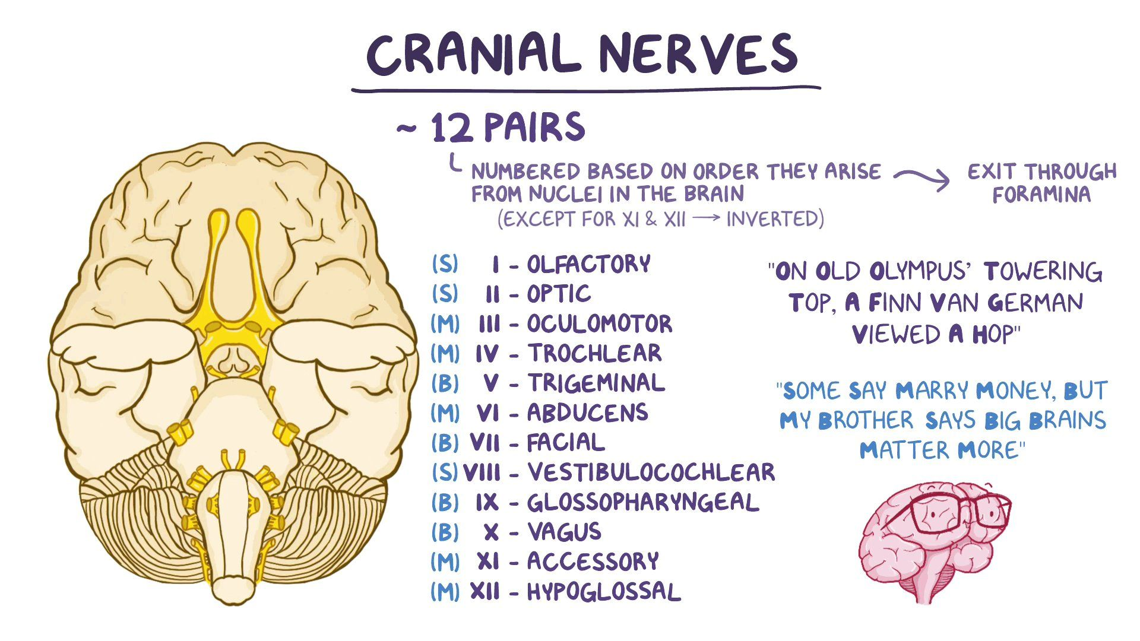
三、实验报告I
  任务一：结构辨识：需要写出图中数字对应的结构名称
  任务二：总结归纳：请以文字或图或表的形式，系统地总结脑干三部分（延髓、脑桥、中脑）的主要外部结构、内部重要核团与纤维束，以及其连接的脑神经和核心功能。
示例
北京师范大学 国家级生命科学与技术实验教学中心 邴 杰

